Slide 1

Testing SwissDRG
Julian Mauerhofer
22-123-020

Slide 2
Refresher Applikation

Slide 3
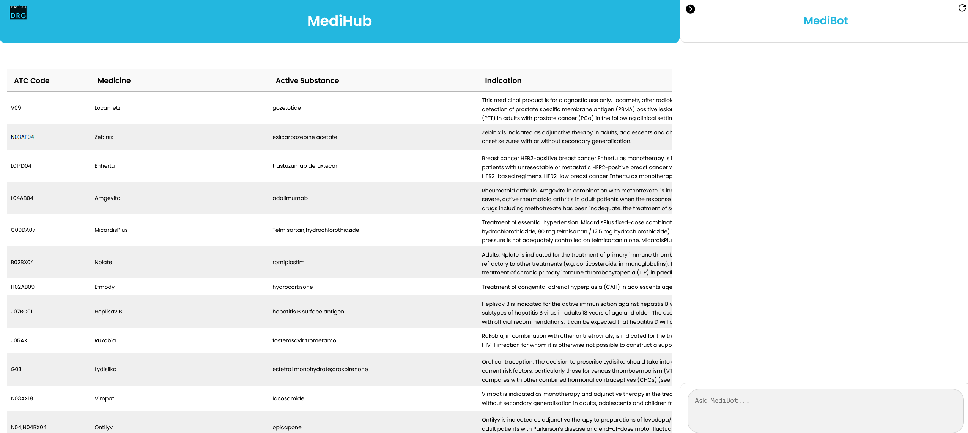
Refresher Applikation

Slide 4
Testing: LLM

Slide 5
Anforderungen Medibot
Kann folgende Frage beantworten: «Welche Medikamente haben denselben Einsatzzweck wie Medikament XY?»

Slide 6
Erklärung Fachbegriff
ATC-Code: Identifikationscode für Medikamente

Slide 7
Testing: LLM
Generell sehr schwierig:
Nicht deterministisch
Black-Box
Fachwissen
Lösung:
Frage-Antwort Tabelle
SwissDRG testet selbst

Slide 8
Beispiel Testabfrage
Input:
Gewünschter Output:
“Hier sind die gewünschten ATC-Codes:
L01FX20,
L01EX02
L01EX07”
„Gib mir bitte die ATC-Codes von Medikamenten mit dieser Therapeutic area (MeSH):
Carcinoma, Hepatocellular“

Slide 9
Beispiel Testabfrage
Tatsächlicher Output:
Gewünschter Output:
“Hier sind die gewünschten ATC-Codes:
L01FX20,
L01EX02
L01EX07”
„L01XE03, L01XX32,
L01EX02, L01XX34,
L01XX35, L01EX07“
Resultat: 2/3

Slide 10
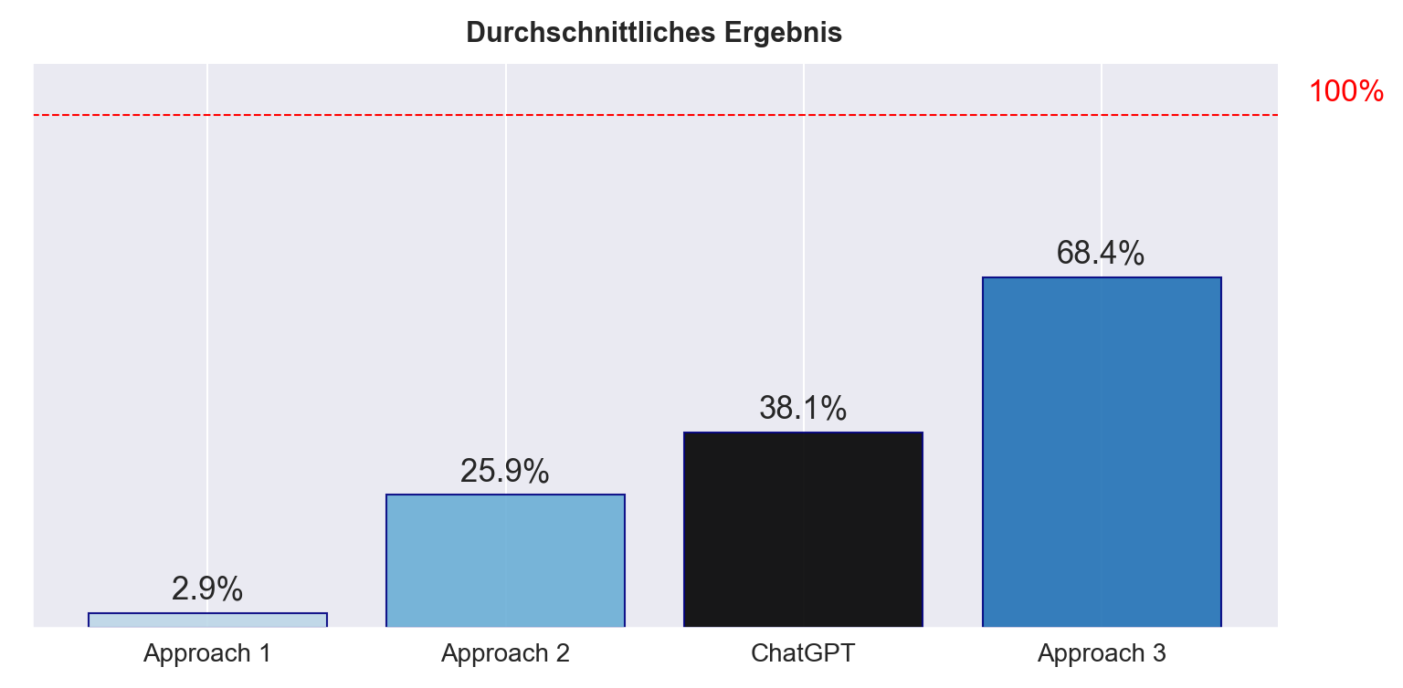

Slide 11
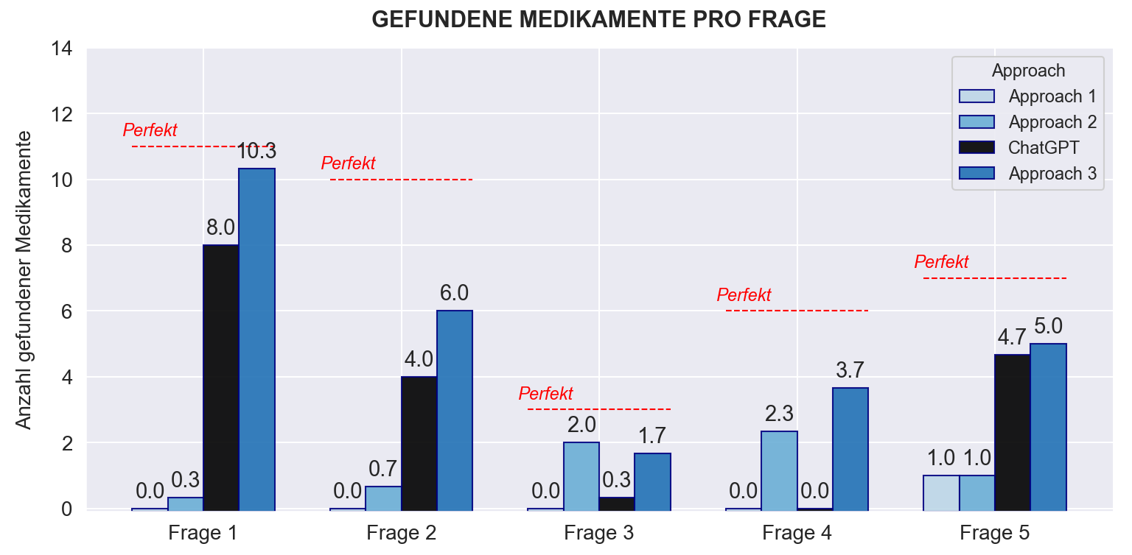

Slide 12
Weiteres Vorgehen
Iterative Verbesserungen
Manuell Testen
SwissDRG testet Endprodukt

Slide 13
Fragen?

